Slide 1

حالت های کودکان
نوزاد در طول روز و شب به پنج حالت برانگیختگی یا درجات خواب و بیداری که در جدول 5-3 (اسلاید بعدی) شرح داده شده اند وارد و از انها خارج می شود. در طول ماه اول این حالت ها بارها جا به جا می شوند. کوتاه ترین حالت، هوشیاری کامل است که معمولا سریعا به سمت بی تابی و گریه پیش می رود. نوزاد بیشترین مقدار زمان را در خواب سپری می کنند- تقریبا روزی 16- 18 ساعت- که این به ارامش والدین خسته انها کمک شایانی می کند. چون جنین گرایش دارد دوره های استراحت و فعالیت را با دوره های استراحت و فعالیت مادر همزمان کند، نوزادان هنگام شب بیشتر از روز می خوابند. با این حال چرخه های خواب – بیداری نوزادان بیشتر تحت تاثیر سیری-گرسنگی قرار دارد تا تاریکی-روشنایی.

Slide 2
ادامه ....
بعد از تولد الگوهای برانگیختگی برای رشد شناختی موثر هستند. بچه هایی که وقت بیشتری را در حالت هوشیاری می گذرانند احتمالا تحریک اجتماعی بیشتری دریافت کرده و فرصت بیشتری برای کاوش خواهند داشت و بنابراین امکان دارد که فرصت بیشتری برای رشد ذهنی داشته باشند.. در ضمن همچون بزرگسالان، خواب، یادگیری و حافظه بچه ها را بهتر می کند.

Slide 3
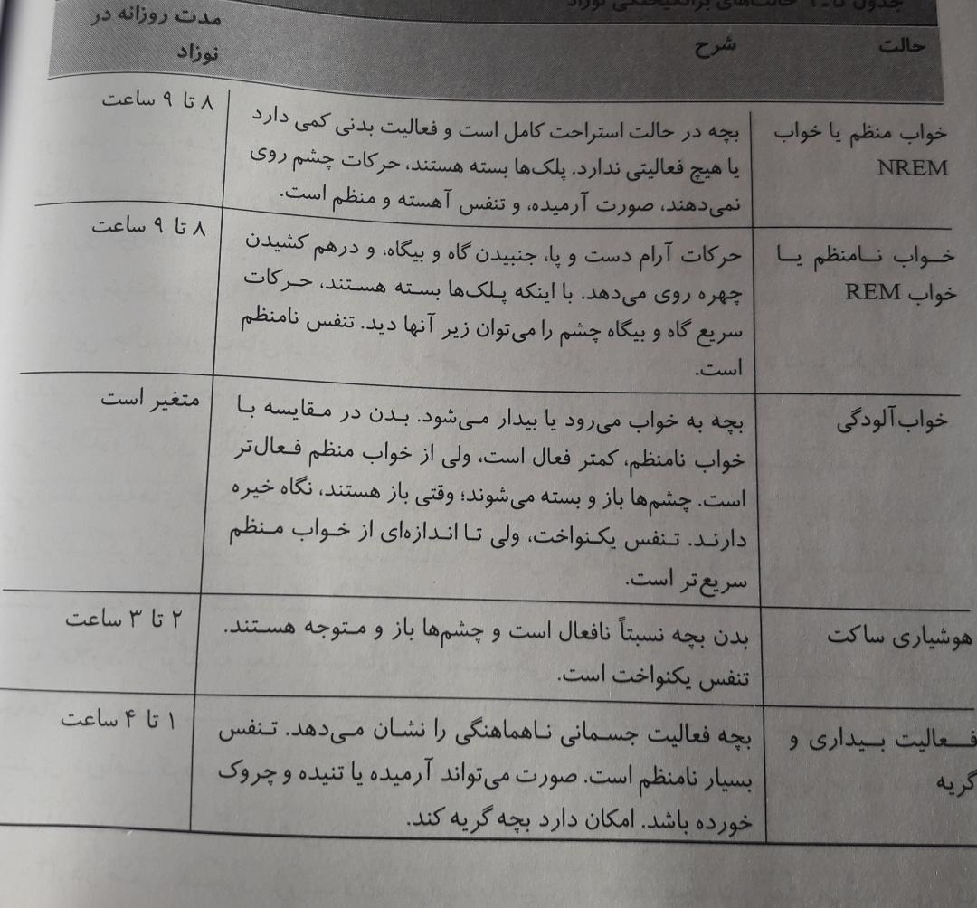
جدول 5-3

Slide 4
خواب
خواب حداقل از دو حالت تشکیل می شود. در طول خواب با حرکت سریع چشم(REM) که نامنظم است، فعالیت امواج مغزی به طور قابل ملاحظه ای شبیه فعالیت بیداری است. چشم ها زیر پلک ها تکان می خورند؛ ضربان قلب، فشار خون، و تنفس ناموزون هستند. و حرکات جزیی بدن روی می دهند. در مقابل در طول خواب بدون حرکات سریع چشم(NREM) که منظم است، بدن تقریبا بی حرکت و ضربان قلب، تنفس و فعالیت امواج مغزی آهسته و موزون هستند.
چون رفتار خواب طبیعی نوزادان سازمان یافته و منظم است مشاهده حالت های خواب می تواند به مشخص کردن نابهنجاری های دستگاه عصبی مرکزی کمک کند. در بچه هایی که اسیب مغزی دیده اند چرخه های خواب نامنظم هستند. در ضمن مشکلات عملکرد مغز که زیربنای بی نظمی های خواب نوزاد هستند، ممکن است به نشانگان مرگ ناگهانی کودک منجر شوند که علت اصلی مرگ و میر کودک است.

Slide 5
گریه
گریه اولین روشی است که بچه ها به وسیله ان ارتباط برقرار می کنند و والدین را اگاه می سازند که به غذا، ارامش یا تحریک نیاز دارند. در طول چند هفته اول بعد از تولد تمام بچه ها دوره های بیقراری دارند که تسلی دادن انها دشوار است. گریه بچه محرک پیچیده ای است که از نظر شدت تفاوت داشته و از ناله تا پیام ناراحتی تمام عیار نوسان دارد.
نوزادان معمولا به خاطر نیازهای جسمانی گریه می کنند. گرسنگی رایج ترین علت است. اما بچه ها ممکن است در پاسخ به تغییر دما هنگامی که لخت هستند ، صدای ناگهانی ، یا محرکی دردناک نیزگریه کنند. نوزادان (و بچه های بزرگتر) اغلب با صدای گریه بچه ای دیگر گریه می کنند.

Slide 6
گریه غیرطبیعی
گریه بچه مانند بازتاب ها و الگوهای خواب، نشانه ای از ناراحتی دستگاه عصبی مرکزی است. گریه بچه هایی که صدمه مغزی دیده وآنهایی که دچار عوارض پیش از تولد و تولد شده اند، اغلب گوش خراش، تیز و از نظر مدت، کوتاه تر از گریه های بچه های سالم است. حتی نوزادان مبتلا به مشکل نسبتا رایج قولنج(دردهای حاد شکم) یا گریه مداوم- گریه هایی با صدای ریز و نخراشیده دارند.

Slide 7
توانایی های حسی: لامسه
لمس کردن برای رشد هیجانی اهمیت دارد بنابراین حساسیت به لمس هنگام تولد کاملا رشد یافته است. نوزاد به لمس مخصوصا در اطراف دهان، کف دست ها و پاها پاسخ می دهد. نوزادان حتی از لامسه برای بررسی دنیای خود استفاده می کنند. بچه ها بعد از تولد نسبت به درد خیلی حساس هستند. بچه ها اغلب با گریه شدید و استرس زا و افزایش چشمگیر در ضربان قلب، فشار خون، عرق کردن کف دست، گشاد شدن مردمک و تنش عضلانی پاسخ می دهند. استفاده از پستانکی که به محلول قند آغشته شده می تواند در این مواقع موثر باشد. این کار فورا گریه و ناراحتی را در نوزادان کاهش می دهد.

Slide 8
توانایی های حسی:چشایی
جلوه های صورت نشان می دهند که نوزادان می توانند چند مزه اصلی را تشخیص دهند. برای مثال آنها همانند بزرگسالان در پاسخ به مزه ترش لب های خود را جمع می کنند.این واکنش ها برای بقا اهمیت دارند: غذایی که خیلی خوب به رشد اولیه بچه کمک می کند، شیر شیرین مزه پستان مادر است. با این حال نوزادان می توانند به راحتی یاد بگیرند مزه ای را که در ابتدا پاسخی خنثی یا منفی در انها برانگیخته است، دوست بدارند. برای مثال بچه هایی که به شیر خشک حساسیت دارند و به انها سویا یا غذا های گیاهی دیگری داده می شود طولی نمی کشد که آنهارا به شیر خشک ترجیح می دهند مزه ای که قبلا ناخوشایند بوده است وقتی با رفع گرسنگی همایند شود، ترجیح داده می شود.

Slide 9
توانایی های حسی: بویایی
همچون مزه، برخی ترجیحات بو بعد از تولد وجود دارند. برای مثال بوی موز یا شکلات موجب جلوه صورت ارمیده و خوشایند می شود در حالی که بوی تخم مرغ گندیده باعث می شود که بچه اخم کند. در بسیاری از پستانداران حس بویایی نقش مهمی در تغذیه دارد و با کمک به مادران و بچه ها که یکدیگر را تشخیص دهند، از بچه ها در برابر حیوانات شکارگر محافظت می کند. گرچه بویایی در انسان ها کمتر رشد یافته است، ولی ردهایی از ارزش بقای آن باقی مانده است.
بچه های چهار روزه ای که از پستان مادر شیر می خورند، بوی پستان مادر خود را به بوی پستان شیرده غریبه ترجیح می دهند.حتی نوزدان بوی شیر یک انسان غریبه را به بوی شیر خشک ترجیح می دهند.

Slide 10
توانایی های حسی: شنوایی
نوزادان می توانند انواع صداها را بشنوند، اما حساسیت آنها ظرف چند ماه اول خیلی بهتر می شود. نوزادان بعد از تولد صداهای پیچیده، مانند سر وصدا و صدای آرام را به اصوات صاف ترجیح می دهند. نوزادان چند روزه می توانند تفاوت بین انواع الگوی صوتی را تشخیص دهند: یک رشته صوت های که به صورت صعودی در برابر نزولی مرتب شده اند.اظهارات دو هجایی در برابر سه هجایی، گفتار خوش نوا در برابر گفتاری که کیفیت هیجانی منفی یا خنثی دارد. و حتی دو زبان که توسط سخنگوی دوزبانه یکسانی بیان می شود.
نوزادان به گفتار انسان، طولانی تر از صداهای غیرگفتاری که از لحاظ ساختار شبیه هستند، گوش می دهند و می توانند صداهای هرگونه زبان انسان را تشخیص دهند.

Slide 11
توانایی های حسی: بینایی
بینایی کم رشد یافته ترین حس نوزاد است.ساختارهای بینایی در چشم و مغز هنوز کاملا شکل نگرفته اند. برای مثال، سلول ها در شبکیه، غشایی که داخل چشم را پوشانیده و نور را جذب و آن را به پیام هایی تبدیل می کند که به مغز فرستاده می شوند، هنوز به اندازه چندماهگی رشد نکرده اند. در نتیجه نوزادان نمی توانند چشمان خود را درست متمرکز کنند و تیزی بینایی یا ظرافت تشخیص، محدود است. نوزادان بعد از تولد، اشیاء را در فاصله شش متری تقریبا به همان وضوحی درک می کنند که بزرگسالان در فاصله 183 متری درک می کنند. همچنین برخلاف بزرگسالان که اشیای نزدیک را واضح تر می بینند نوزادان فواصل مختلف را به صورت مبهم می بینند. در نتیجه تصاویری مانند چهره والدین، حتی از فاصله نزدیک، کاملا تار به نظر می رسد.

Slide 12
ارزیابی رفتاری نوزاد
ابزارهای گوناگونی به پزشکان، پرستاران و پژوهشگران امکان می دهند تا رفتار نوزادان را ارزیابی کنند. پر مصرف ترین این آزمون ها، مقیاس ارزیابی رفتاری نوزاد(NBAS) تی بری برازلتون است. ابزار دیگری که مواد مشابهی را شامل می شود، مقیاس عصبی- رفتاری شبکه بخش مراقبت های ویژه نوزاد(NNNS) است.

